Slide 1



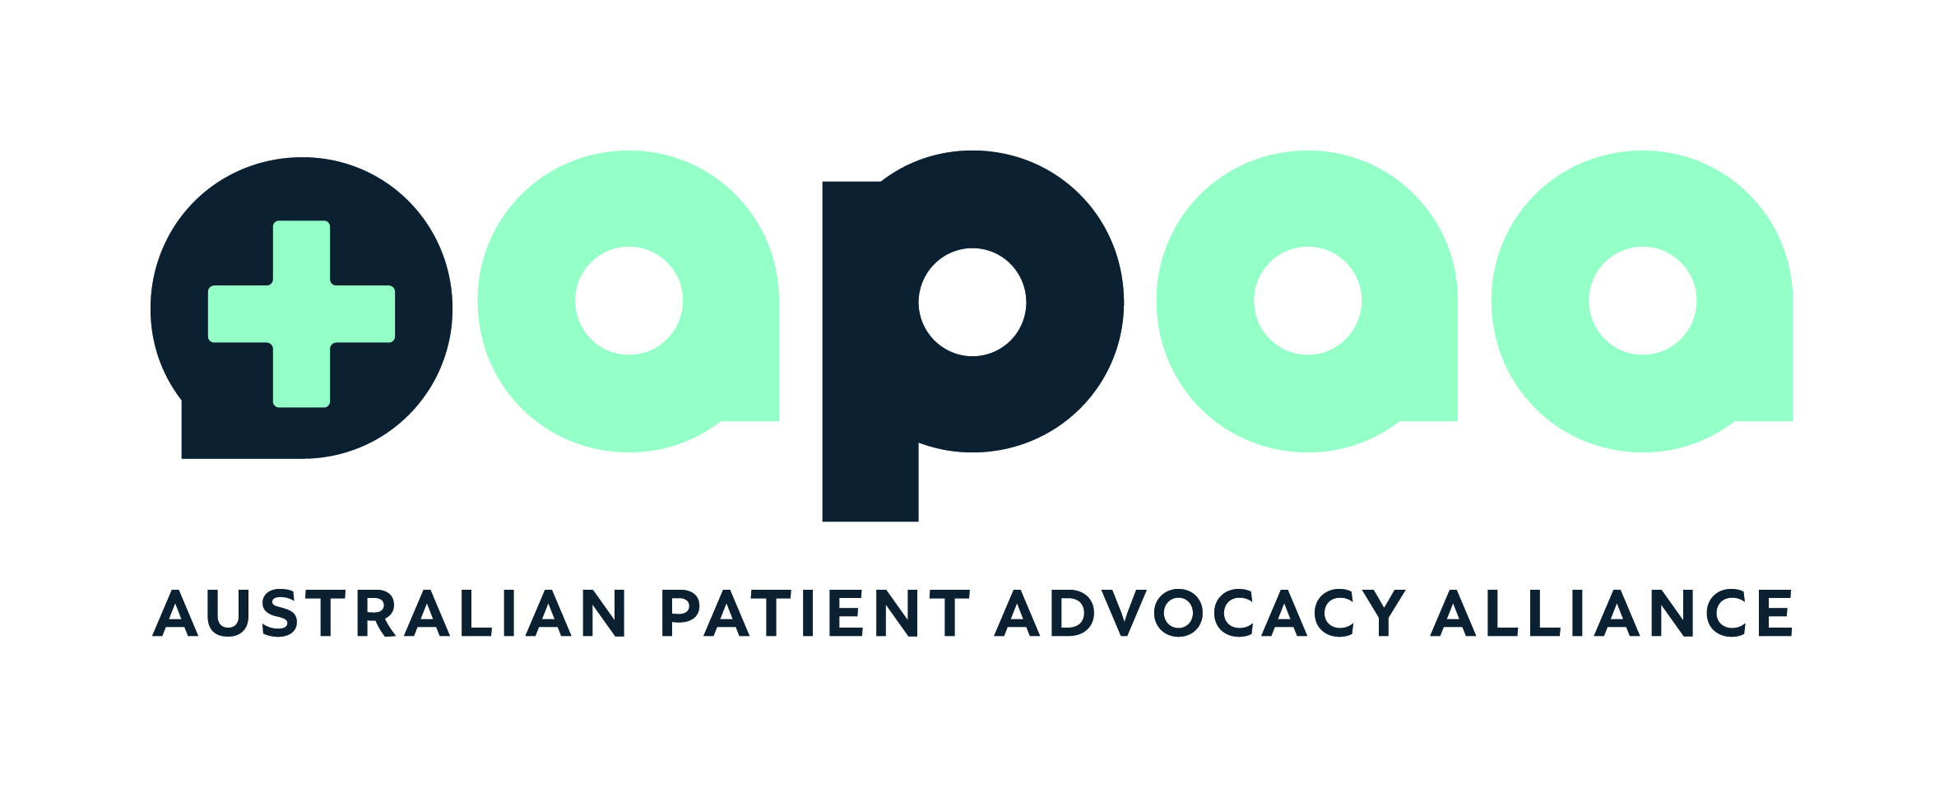
Boîte à outils pour les réseaux sociaux : La campagne
« Patients et brevets »
Cette boîte à outils comprend des images et des messages que vous pouvez publier sur vos plateformes de réseaux sociaux pour promouvoir la campagne Patients et brevets.
Chaque diapositive contient une image accompagnée d’un message que vous pouvez publier sur les réseaux sociaux. Vous pouvez également créer votre propre message en vous inspirant du thème ou du message clé de l’image.
Pour télécharger l’image, il vous suffit de cliquer dessus avec le bouton droit de la souris et de sélectionner « Enregistrer l’image sous ».
Pour utiliser la publication, veuillez la sélectionner, puis la copier-coller sur votre plateforme de réseaux sociaux. N’oubliez pas d’utiliser le mot-clic #PatientsEtBrevets

Slide 2
Patients et brevets :
Informations à propos des sites Web et des réseaux sociaux
Contenu | Patients and patents | Arthritis Consumer Experts | Australian Patient Advocacy Alliance | Crohn’s & Colitis Foundation
Site Web | https://advocacy.jointhealth.org/patients-and-patents/ | www.jointhealth.org | www.patientadvocacyalliance.org.au | www.crohnscolitisfoundation.org
Facebook | X | @ACEJointHealth | X | @ccfafb
Instagram | X | @ACEJointHealth | X | @crohnscolitisfoundation
X | X | @ACEJointHealth | X | @CrohnsColitisFn
BlueSky | X | @ACEJointHealth | X | @crohnscolitisfdn
LinkedIn | X | Arthritis Consumer Experts | Australian Patient Advocacy Alliance | Crohn’s & Colitis Foundation
YouTube | X | @JointHealth | X | @CrohnsColitisFoundation
TikTok | X | X | X | @crohnscolitisfoundation
Infographie | cliquez ici pour télécharger | X | X | X

Slide 3

Logo (carré)

Slide 4

Logo (rectangle avec signature)

Slide 5
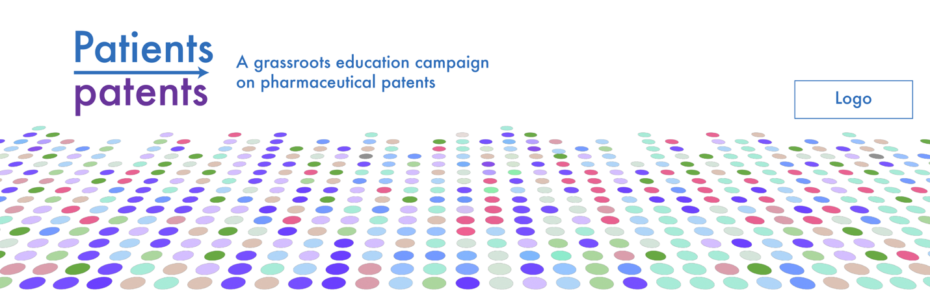
Logo (image d’en-tête avec option d’ajouter votre propre logo)

Slide 6

Nom de l’image : Image 1
Publication pour les réseaux sociaux :
Le comité ACE, en collaboration avec l’Australian Patient Advocacy Alliance et la Crohn’s & Colitis Foundation, a lancé la campagne #Patientsetbrevets afin d’améliorer la compréhension du grand public et de la communauté des patients en matière de brevets pharmaceutiques.
En savoir plus : https://advocacy.jointhealth.org/fr/patients_and_patents_fr/
@ACEJointHealth @CrohnsColitisFn

Slide 7


Qu’est-ce qu’un brevet pharmaceutique ?
Nom de l’image : Image 2
Publication pour les réseaux sociaux :
Un brevet pharmaceutique est une forme de protection juridique qui confère à un fabricant de produits pharmaceutiques le droit exclusif de vendre un nouveau médicament de marque d’origine pendant une certaine période.
En savoir plus : https://advocacy.jointhealth.org/fr/patients_and_patents_fr/
#Patientsetbrevets
@ACEJointHealth @CrohnsColitisFn
Il faut compter de 10 à 15 ans pour développer un nouveau médicament
Un brevet peut être déposé à tout moment au cours du processus de développement
Il confère aux fabricants de produits pharmaceutiques le droit exclusif de vendre un médicament pendant 20 ans au Canada
#Patientsetbrevets

Slide 8



Comment les brevets sont utilisés à mauvais escient
Nom de l’image : Image 3
Publication pour les réseaux sociaux :
Les brevets pharmaceutiques peuvent être utilisés à mauvais escient pour maintenir des prix élevés et retarder l’accès à des médicaments génériques et biosimilaires plus abordables. Les patients ne devraient pas être contraints de choisir entre payer leurs médicaments ou des produits de première nécessité comme la nourriture ou le logement.
Se joindre à la conversation : https://advocacy.jointhealth.org/fr/patients_and_patents_fr/
#Patientetbrevets #AccèsAuxMédocs
@ACEJointHealth @CrohnsColitisFn
Ils créent des « monopoles » sur des médicaments de marque d’origine
Ils retardent l’entrée sur le marché de médicaments génériques et biosimilaires concurrents
Ils obligent les patients et les systèmes de santé à payer les médicaments aux « prix brevetés »
#Patientsetbrevets

Slide 9


Impact sur les patients
Nom de l’image : Image 4
Publication pour les réseaux sociaux :
À quoi sert un médicament révolutionnaire si on n’a pas les moyens de se le procurer? La manipulation des brevets peut maintenir artificiellement les prix des médicaments à un niveau élevé. Pour les patients qui n’ont pas les moyens de se les procurer, les coûts élevés obligent beaucoup d’entre eux à renoncer à leur traitement ou à rationner leurs médicaments.
En savoir plus : https://advocacy.jointhealth.org/fr/patients_and_patents_fr/
#Patientsetbrevets #InnovationRéelle #SoinsDeSantéAbordables
@ACEJointHealth @CrohnsColitisFn
Ils augmentent le risque d’aggravation de la maladie et de l’incapacité de travailler
Les coûts plus élevés des médicaments peuvent contraindre les patients à sauter des doses ou à rationner leurs médicaments
Ils diminuent la qualité de vie, car les patients sont contraints de choisir entre payer leurs médicaments et d’autres produits essentiels tels que la nourriture ou le logement
Avec moins de choix de traitements, les patients pourraient être limités à des médicaments qui ne leur conviennent pas ou qui provoquent davantage d’effets secondaires
#Patientsetbrevets

Slide 10


Impact sur les systèmes de santé
Nom de l’image : Image 5
Publication pour les réseaux sociaux :
Les brevets pharmaceutiques devraient protéger l’innovation pendant une période déterminée. Certains fabricants de produits pharmaceutiques ont recours à des stratégies juridiques pour prolonger la durée de validité des brevets de plusieurs années au-delà de leur échéance initiale, retardant ainsi l’arrivée sur le marché de biosimilaires moins coûteux, mais tout aussi sûrs et efficaces.
En savoir plus : https://advocacy.jointhealth.org/fr/patients_and_patents_fr/
#MédocsAbordables #Patientsetbrevets
@ACEJointHealth @CrohnsColitisFn
Ils font perdre aux régimes d’assurance-médicaments publics et privés la possibilité d’économiser des milliards de dollars
Ils réduisent les ressources disponibles pour les hôpitaux, la recherche médicale et le remboursement des nouveaux médicaments
Ils entraînent des délais d’attente plus longs en raison des restrictions budgétaires
Moins de concurrence signifie que les fabricants de produits pharmaceutiques subissent moins de pression pour mettre de nouveaux médicaments sur le marché
#Patientsetbrevets

Slide 11




Avantages des médicaments dont les brevets ont expiré
Nom de l’image : Image 6
Publication pour les réseaux sociaux :
Les médicaments dont les brevets ont expiré présentent de nombreux avantages pour les patients et les systèmes de santé :
Ils rendent les médicaments plus abordables
Ils améliorent l’observance des traitements
Ils permettent aux fournisseurs de soins de santé de créer des plans de traitement personnalisés
En savoir plus : https://advocacy.jointhealth.org/fr/patients_and_patents_fr/
#MédocsAbordables #Patientsetbrevets
@ACEJointHealth @CrohnsColitisFn
Médicaments génériques = jusqu’à 95 % moins coûteux
Biosimilaires = 30 à 50 % moins coûteux
Coûts de recherche réduits
L’accessibilité financière améliore l’observance du traitement = meilleurs résultats pour la santé
Permettent aux fournisseurs de soins de santé d’adapter les plans de traitement en fonction des besoins des patients plutôt que de leurs moyens financiers
Ils offrent plus d’options thérapeutiques aux médecins et aux patients
#Patientsetbrevets

Slide 12


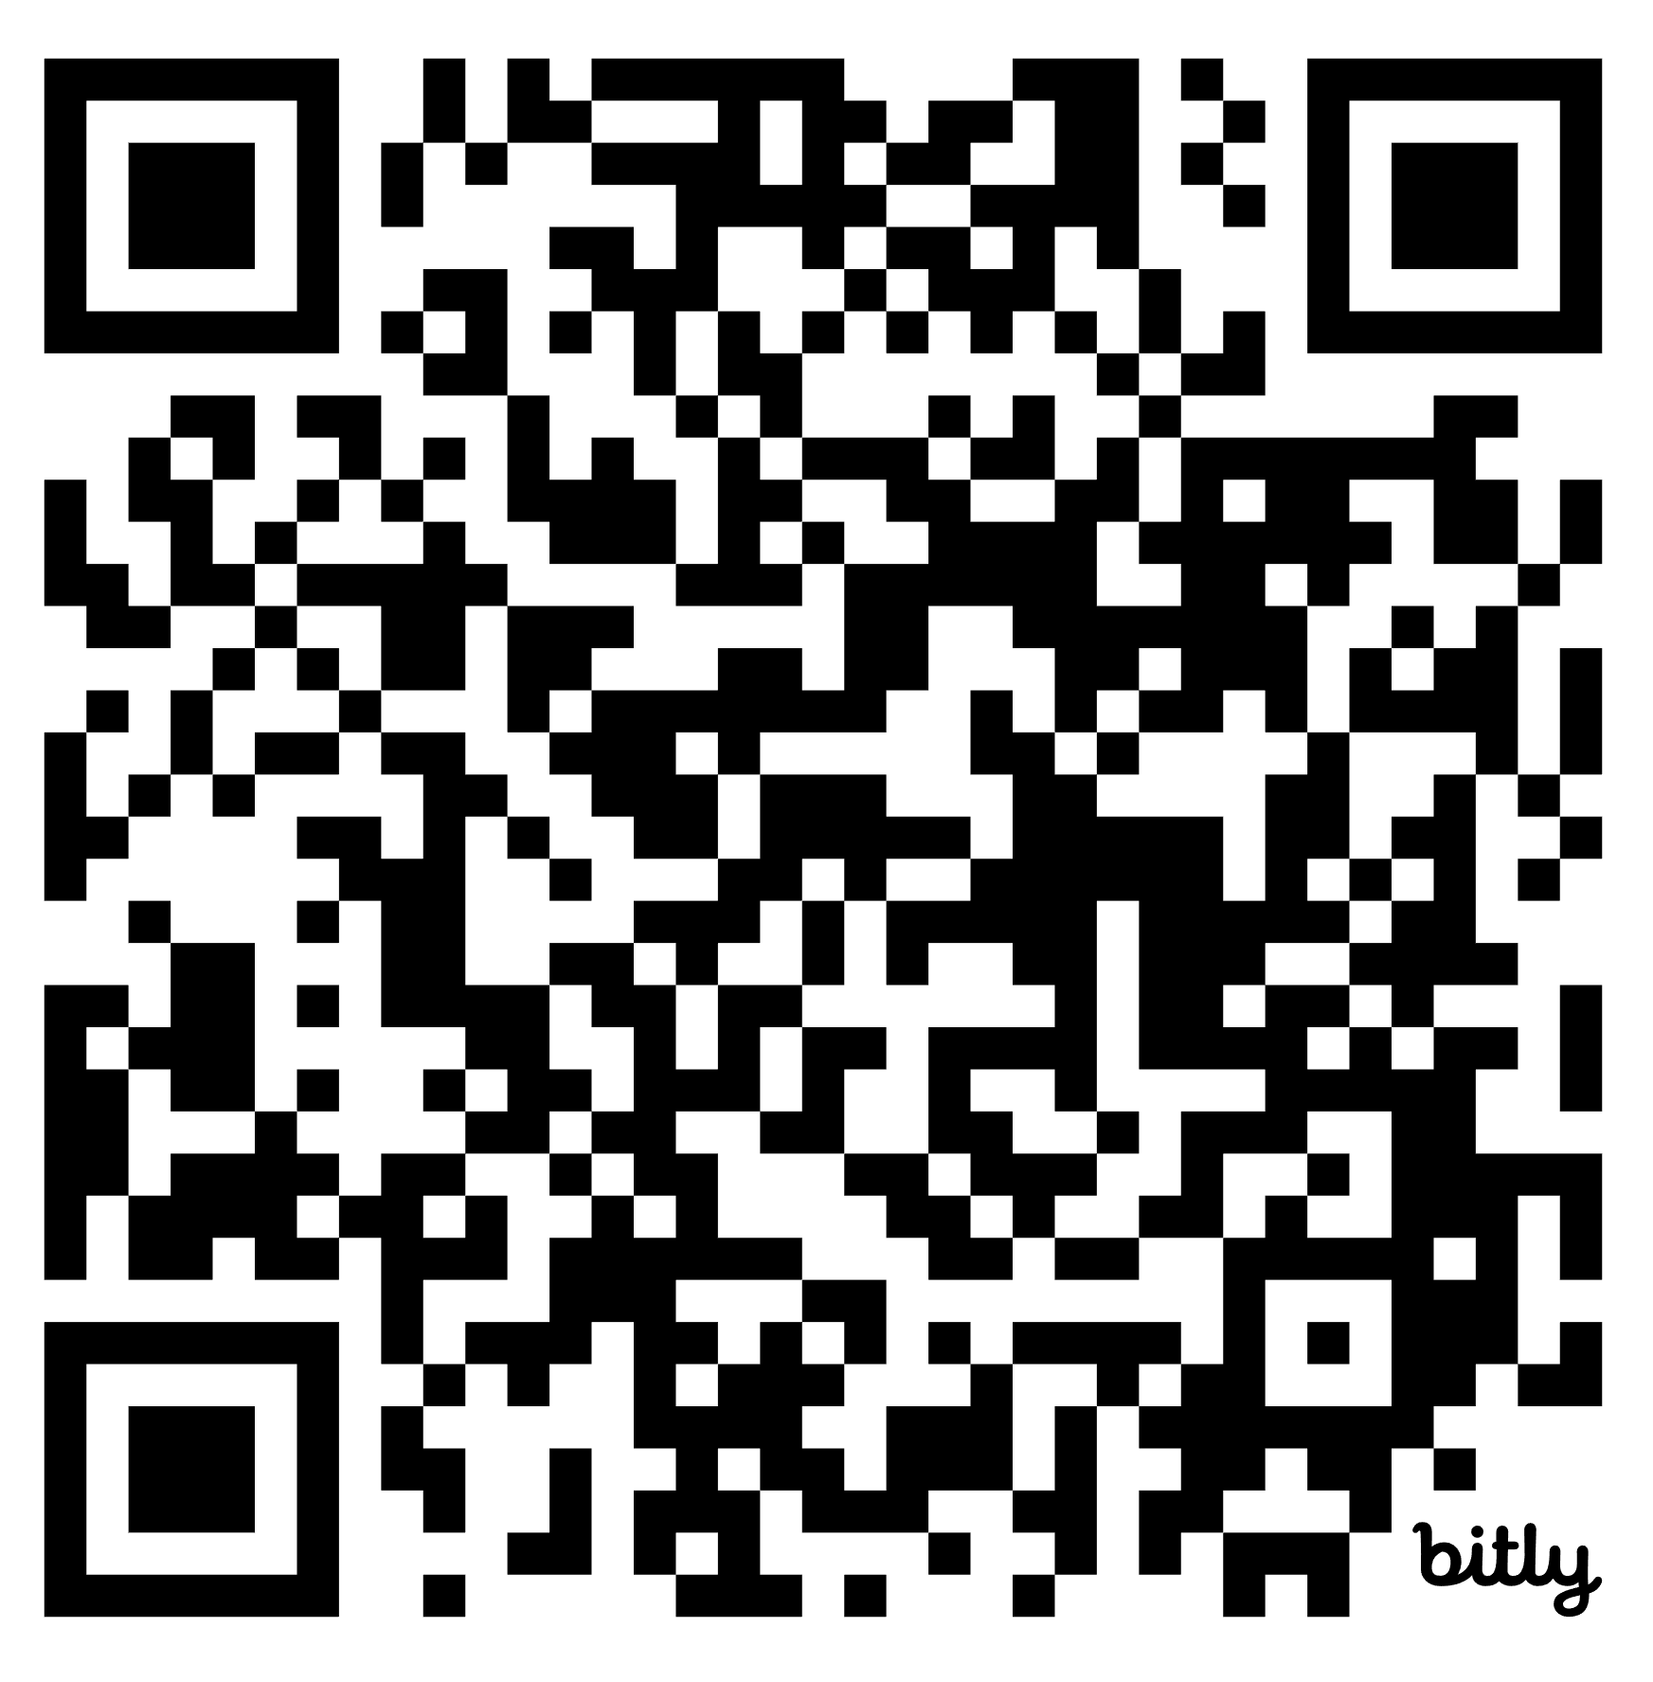




Nom de l’image : Image 7
Publication pour les réseaux sociaux :
Les stratégies liées aux brevets nuisent à l’équité en matière de santé
Un Canadien sur quatre a du mal à payer ses médicaments sur ordonnance, car certains fabricants de produits pharmaceutiques profitent du système des brevets en ayant recours à des stratégies juridiques pour retarder la mise sur le marché de médicaments abordables.
Lire la suite : https://advocacy.jointhealth.org/fr/patients_and_patents_fr/
#Patientsetbrevets #BrevetsMédicaments #ÉquitéEnSanté
@ACEJointHealth @CrohnsColitisFn
Autres ressources d’information sur les brevets destinées aux patients
#Patientsetbrevets

Slide 13

Nom de l’image : Image 8
Publication pour les réseaux sociaux :
Participez à la campagne #Patientsetbrevets dès aujourd’hui :
Sensibilisez la population à l’impact des brevets sur les patients et le système de santé
Contribuez à la promotion de l’équité en matière de santé
Augmentez les options de traitement pour les patients
Participer sans tarder : https://advocacy.jointhealth.org/fr/patients_and_patents_fr/
#MédocsAbordables #Patientsetbrevets
@ACEJointHealth @CrohnsColitisFn
Participez maintenant à la campagne Patients et brevets!
#Patientsetbrevets

